Slide 1
Fully Convolutional Networks for Semantic Segmentation
朱昀 18210240268

Slide 2
FCN
1.全卷积概念
2.从分类到密集预测
3.上采样
4.跳跃结构
5.注意点
6.最终效果

Slide 3
全卷积的概念

Slide 4
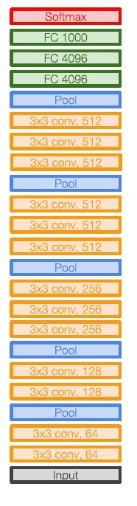
全连接层
卷积层
VGG16

Slide 5
第一层全连接层 FC(4096)
输入
输出
7*7*512
1*1*4096
7*7卷积核，输出4096的卷积操作

Slide 6
FC(1000)
输入
输出
1*1*4096
1*1*1000
1*1卷积核，输出1000的卷积操作

Slide 7
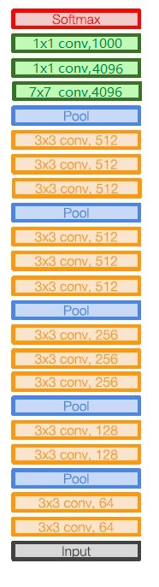
卷积化
卷积层
Notes:
一个将全连接转变为卷积层的VGG16

Slide 8
什么是语义分割？

Slide 9
传统的基于CNN的分割思路
为了对一个像素分类，使用该像素周围的一个图像块作为CNN的输入用于训练和预测。
问题
一是存储开销很大。
二是计算效率低下。
三是像素块大小的限制了感知域的大小。
Notes:
一是存储开销很大。例如对每个像素使用的图像块的大小为15x15，然后不断滑动窗口，每次滑动的窗口给CNN进行判别分类，因此则所需的存储空间根据滑动窗口的次数和大小急剧上升。
二是计算效率低下。相邻的像素块基本上是重复的，针对每个像素块逐个计算卷积，这种计算也有很大程度上的重复。
三是像素块大小的限制了感知区域的大小。通常像素块的大小比整幅图像的大小小很多，只能提取一些局部的特征，从而导致分类的性能受到限制。

Slide 10
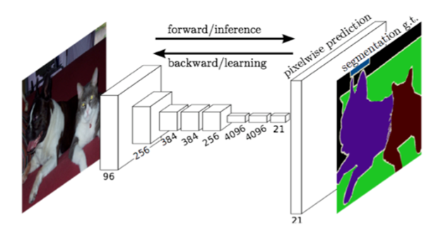
语义分割
图片
像素分类

Slide 11
从分类到密集预测

Slide 12
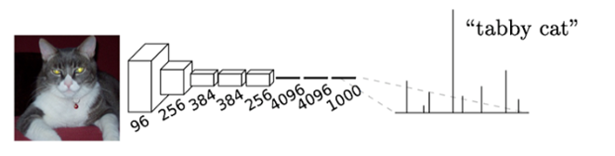
分类
图片
标签

Slide 13
第一层全卷积 FCN(4096)
输入
输出
h*w*d
（h-6）*（w-6）*4096
7*7卷积核，输出4096的卷积操作

Slide 14
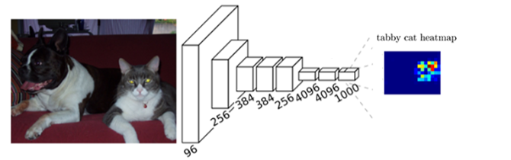
卷积化
Notes:
这里的heatmap可能是6*6之类的远小于原图的，我们要怎么样映射会原图的像素呢？

Slide 15
全卷积网络(FCN)
从抽象的特征中恢复出每个像素所属的类别，即从图像级别的分类进一步延伸到像素级别的分类。

Slide 16
上采样

Slide 17
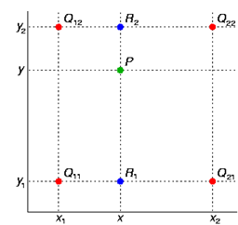

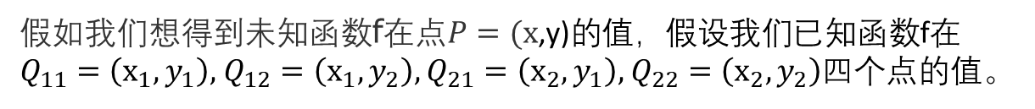
双线性插值
核心思想是在两个方向分别进行一次线性插值。
假如我们想得到未知函数f在点$P=(x$,y)的值，假设我们已知函数f在
$Q_{11}=\left(x_{1},y_{1}\right),$ $Q_{12}=\left(x_{1},y_{2}\right),$ $Q_{21}=\left(x_{2},y_{1}\right),$ $Q_{22}=\left(x_{2},y_{2}\right)$四个点的值。
首先在 x 方向进行线性插值，得到
然后在 y 方向进行线性插值，得到
这样就得到所要的结果
Notes:
如何将粗糙的输出连接到密集的像素点，本文使用了插值法，具体的讲：双线性插值

Slide 18
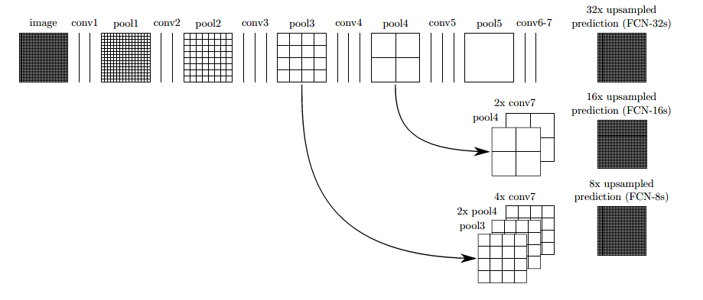

Slide 19
layer {
name: "upscore"
type: "Deconvolution"
bottom: "score_fr"
top: "upscore"
param {
lr_mult: 0
}
convolution_param {
num_output: 60
bias_term: false
kernel_size: 64
stride: 32
}
}

Slide 20
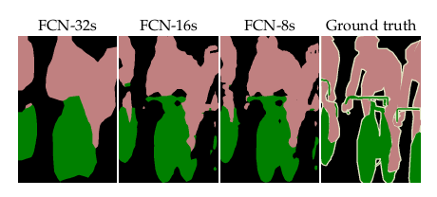
为什么？
Notes:
较深的网络有着较大的感受野，然而却丢失了细节部分的信息。

Slide 21
跳跃结构

Slide 22
结合
深层的、粗简的语义信息
浅层的、细节的表征信息
Notes:
深层的网络有更大的感知域，然而丢失了图像的细节；浅层的网络感知域较小，所以语义信息较少，然而它的细节信息更多。为了能够很好的解决刚刚提到的细节部分分割不足的问题，本文提出了将浅层网络和深层网络相结合的网络结构。下面请看图示。

Slide 24
网络结构中的注意点

Slide 25
卷积后的heatmap过小
跳跃结构中的图像裁剪

Slide 26





卷积后的heatmap过小
$$h^{6}=\frac{h^{5}−7}{1}+1=h^{5}−6$$
$$h^{5}=(\frac{h^{4}−3+2}{1}+1)/2=h^{4}/2$$
$$h^{6}=(h−192)/2^{5}$$
……..
$$h^{1}=h/2$$
添加padding=100后：
$$h^{6}=(h+6)/2^{5}$$
Notes:
那么问题就来了，如果图片太小了，咋办？这不是违背了我们输入尺寸任意的初衷了吗？所以论文的实验者就在最开始的卷积层赋予了pad 100的值，用来避免图片过小导致无法得到合理的输出的情况。

Slide 27


跳跃结构中的图像裁剪
offset = (Original_length - desired length ) / 2
$$I_{h}=\left(I_{h}^{′}−1\right)∗stride+k_{h}−2∗pad$$
$h^{out}=\left(h^{6}−1\right)∗32+64=$ h$+38$
Offset:19

Slide 28
结果

Slide 30
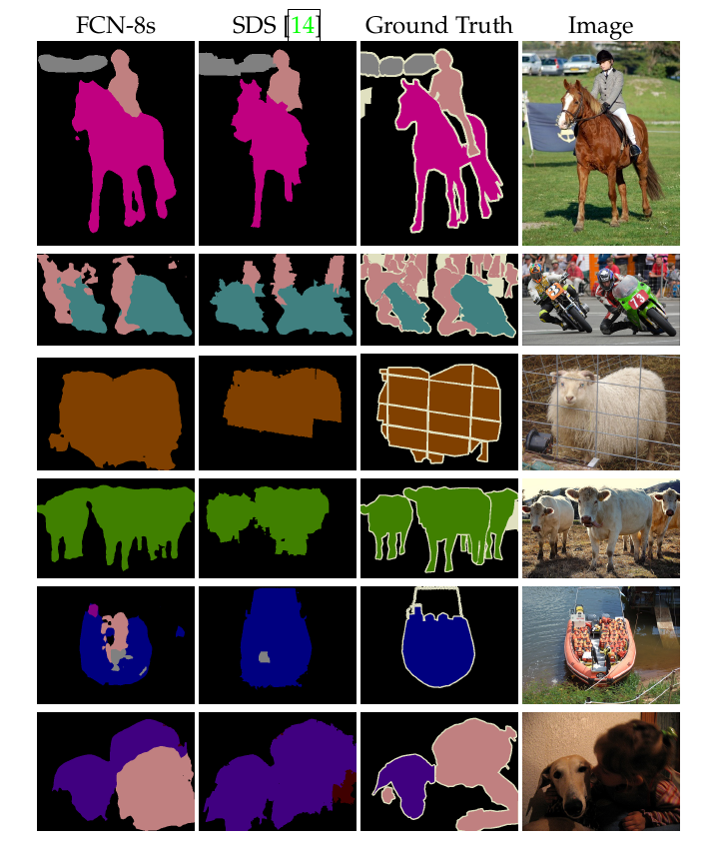

Slide 31
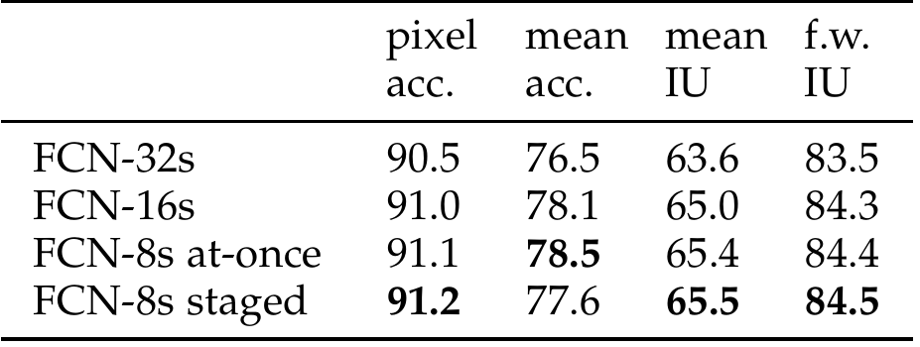
两种训练方式（fcn8s）
分步训练
同时训练

Slide 32
FCN缺点
是得到的结果还是不够精细。进行8倍上采样虽然比32倍的效果好了很多，但是上采样的结果还是比较模糊和平滑，对图像中的细节不敏感。
是对各个像素进行分类，没有充分考虑像素与像素之间的关系。
FCN后的语义分割
SegNet 、Dilated Convolutions 、DeepLab (v1 & v2) 、RefineNet 、PSPNet 、Large Kernel Matters 、DeepLab v3

Slide 33
参考
计算机视觉中upsampling(上采样)的三种方式 https://blog.csdn.net/u014451076/article/details/79156967
全卷积网络 FCN 详解 http://www.cnblogs.com/gujianhan/p/6030639.html
图像语义分割（1）- FCN https://blog.csdn.net/zizi7/article/details/77093447
FCN实现细节与几个问题 https://blog.csdn.net/qinghuaci666/article/details/80864571
深度学习之语义分割中的度量标准（准确度）(pixel accuracy, mean accuracy, mean IU, frequency weighted IU)
https://blog.csdn.net/majinlei121/article/details/78965435
深度学习-语义分割总结 https://blog.csdn.net/u013580397/article/details/78508392

Slide 34
谢 谢！

